Slide 1
面试技巧和注意事项
Notes:
谦虚，机制，扬长避短，潜能，淡定，看重成败，准备充分，有信心，形象得体，文明礼貌，保持安静，善于倾听，尊重他人，坐立不安，说话太急，言语立体，言语粗俗，反应迟钝，做鬼脸

Slide 2
课程内容
一、基本注意事项
二、面试时如何消除紧张感
三、面试时应注意的礼仪
四、面试九忌

Slide 3
一、基本注意事项

Slide 4
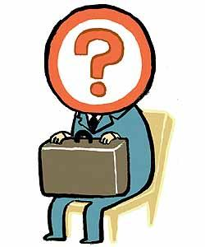
（1）要谦虚谨慎
求职者在回答一些有深度的问题时，切不可不懂装懂，不明白的地方就要虚心请教或者说不明白，这样才会给用人单位留下诚实的好印象。

Slide 5
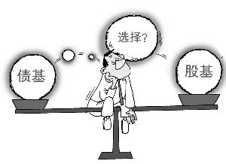
（2）要机智应变
求职者一人面对众多考官时，心理压力很大，面试的成败大多取决于求职者能否机智果断，随机应变，能当场把自己的聪明才智发挥出来。言简意赅的作答，切忌长篇大论。

Slide 6
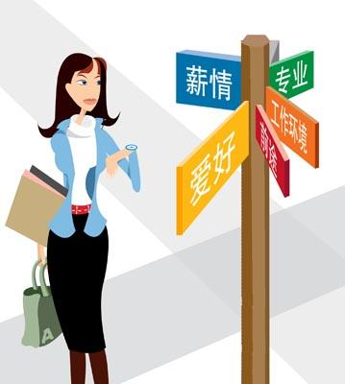
（3）要扬长避短
每个人都有自己的特长和不足，无论在性格上和专业上都这样。因此在面试时一定要注意扬我所长，避我所短。必要是可以婉约的说明自己的不足，用其他方法加以弥补。

Slide 7
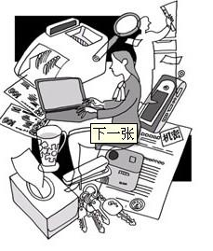
（4）显示潜能
面试的时间通常很短，求职者不可能把自己全部的才华都展现出来，一次要抓住一切时机，巧妙的把自己的才能展示出来。

Slide 8
二、面试时如何消除
紧张感

Slide 9
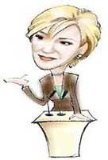
（1）要保持平常心
在竞争面前，人人都会紧张，这是一个普遍的规律，面试时你紧张，别人也会紧张，这是客观存在的，要介绍这一客观事实。紧握双拳，闭目片刻，先听后讲；或者调侃两三句等等，都有助于消除紧张感。

Slide 10
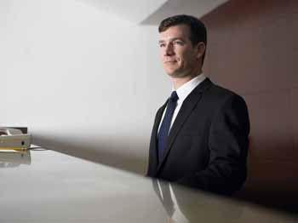
（2）不要把成败看得太重
“胜败乃兵家常事”要这样提醒自己，在面试时不要老想着面试结果，要把注意力放在谈话和回答问题上，这样就会大大消除你的紧张感。

Slide 11
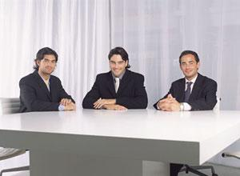
（3）不要把考官看的过于神秘
并非所有的考官都是经验丰富发专业人才，可能在陌生人面前也会紧张，认识到这一点就不用对考官过于畏惧，精神也会自己放松下来。

Slide 12

（4）要准备充分
实践证明，面试时准备得越充分，紧张程度就越小。面试时除了进行道德、知识、技能、心理准备外，还要了解和熟悉求职的常识、技巧、和基本礼节，必要时同学间可以模拟考场，事先多次练习，互相指出不足，互相帮助，互相模仿，到面试时紧张就会减少。

Slide 13
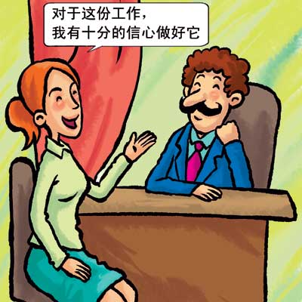
（5）要增强信心
面试时应聘者往往要介绍多方面的提问，迎接多方面的目光，这是造成紧张的客观原因之一。这时候你可以将目光盯住主考官的脑门，用余光注视周围，既可以增强信心又可以消除紧张感。

Slide 14
三、面试时应注意的礼仪

Slide 15
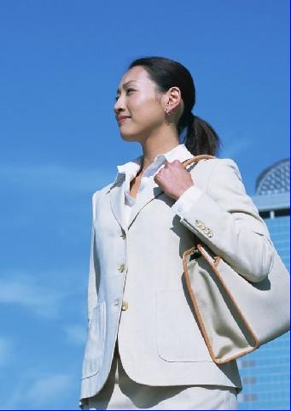
（1）服饰要得体
应聘者在去求职面试前，必须精心选择自己的服饰。那就是服饰要与自己的身材、身份相符，表现出朴实、大方、明快、稳健的风格。在面试时，着装应该符合时代、季节、场所、收入的程度，并且要与自己应聘的职业相协调，能体现自己的个性和职业特点。

Slide 16
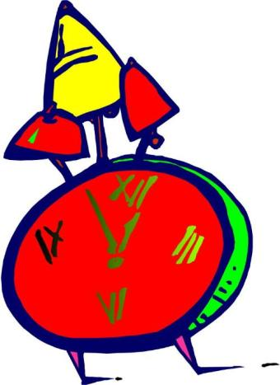
（2）遵守时间
守时是现代交际时效观的一种重要原则，是作为一个社会人要遵守的最起码的礼仪。面试中，最忌的首先就是不守时，因为等待会使人产生焦急烦躁的情绪，从而使面谈的气氛不够融洽。

Slide 17
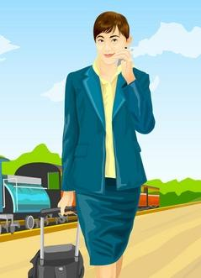
（3）表情要自然，动作要得体
进门时，不要紧张，表情越自然越好，在对方没有请你坐下时切勿急于坐下，请你坐下时，应说声”谢谢”，坐下后要保持良好的坐姿，不要又是挠头皮、抠鼻孔，又是挖耳朵，或起二郎腿乱抖。对于女同学来讲，动作更应得当，任何轻浮的表情或动作都可能会让招聘人员读你不满。另外各种手势语也要恰当得体、自然 。

Slide 18
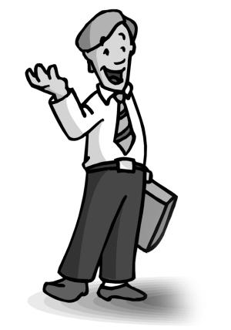
（4）要讲究文明礼貌
进门时应主动打招呼：“您好，我是某某”，如果是对方主动约自己面谈，一定要感谢对方给自己这样一个机会；如果是自己约对方面谈，一定要表示歉意“对不起，打扰您了”等等。

Slide 19
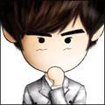
（5）保持安静
在等候面试时，不要到处走动，更不能擅自到考场外面张望，求职者之间的交谈也应尽可能地降低音量，避免影响他人应试或思考。最好的办法就是抓紧时间熟悉可能被提问的问题，积极做好应试准备。

Slide 20
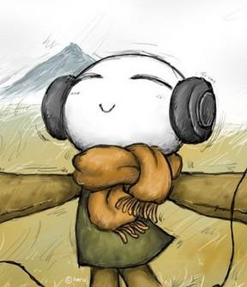
（6）“听”的学问
善于聆听，是面谈成功的又一个要决 。首先，要耐心。其次，要细心。最后，要注意强化。要认真琢磨对方讲话的重点或反复强调的问题，必要时，你可以进行复述或提问 。如：“我同意您刚才所提的……”、“您是不是说……”重复对方强调的问题，会使对方产生”酒逢知己千杯少”的感觉，往往会促进情感的融风

Slide 21
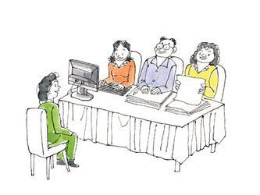
（7）交谈的学问
人们在紧张的情况下，往往讲话的节奏加快，这不利于进行情感交流，因此，谈话时应掌握节奏，必要时可用机智、幽默、风趣的语言使双方都放慢谈话的节奏。

Slide 22

（8）尊重对方，善解人意
取得招聘者的好感必须真正尊重对方，善解人意 。

Slide 23
4、面试九忌

Slide 24
（1）忌握手无力，靠近试者过近
面试时与主试者应恰如其分地轻轻一握，不要有气无力地被动握手，给对方一种精力不足，身体虚弱之感。落座后应与对方保持合适的距离，不能过分靠近对方，逼视对方。更不能以姓名称呼主试者，而应时时表现出你对他们的尊敬。

Slide 25
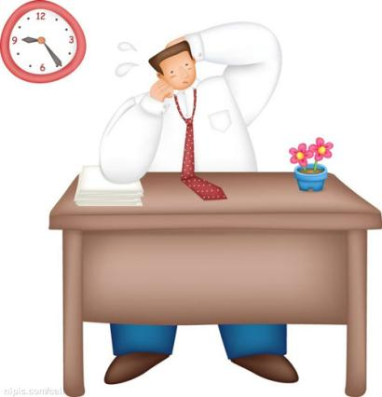
（2）忌坐立不安，举止失当
面试时决不能做小动作，如摇头晃脑、频频改变坐姿，更不能嚼口香糖、抽烟。主试者可能示意你抽烟，但最好谢绝他的好意。主试者的“宽宏大量”是暴露应聘者弱点的最佳武器之一，在整个面试过程中，注意不要让自己的小毛病浮出水面。

Slide 26

（3）忌言语离题
有的求职者讲话不分场合，不看对象，让主试者听得莫名其妙。例如说些俗不可耐的笑话，谈及家庭和经济方面的问题，讲些涉及个人生活的小道消息，或任意对面试室的家具和装修评头论足。主试者可没有时间猜测你想真正表达的是什么。

Slide 27
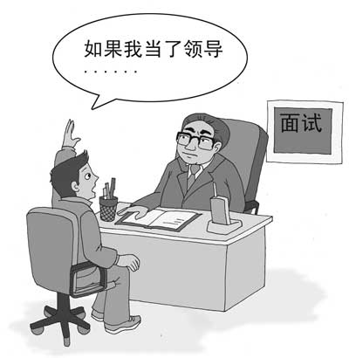
（4）忌说得太急
言谈中迫不及待想得到这个工作，急着回答自己没听清或没有理解透彻的的问题，而不是有礼貌地请对方再说一遍或再说明；不加解释就自称掌握某种技术，何处培训、何时参加、何人教授一律避而不答，令人生疑。所谓“欲速则不达“。

Slide 28
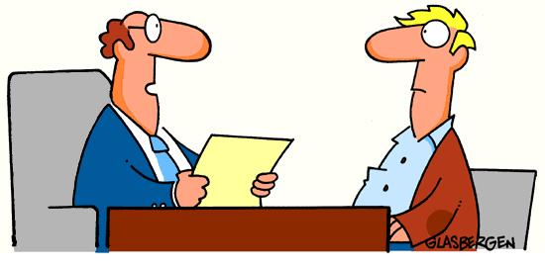
（5）忌提问幼稚
在想考官提问时要考虑自己提的问题是否有价值或者主考官已经回答过或解释过。千万别提一些很幼稚的问题，如：“办公室有空调吗？”“你知道某某主任在哪里吗？”

Slide 29
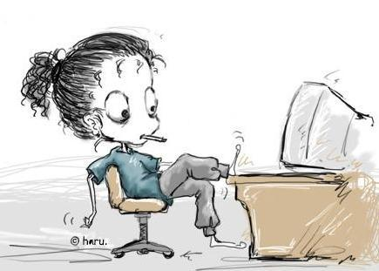
（6）忌言语粗俗
粗俗的语言，毫不修饰语言习惯并不代表你男子汉的气概或不拘小节，反倒另人难堪、生厌。

Slide 30
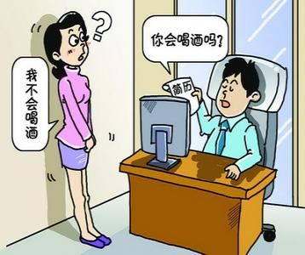
（7）忌反应迟钝
聆听主考官讲话并非单纯用耳朵，还包括所有的器官；不仅用头脑，还得用心灵。如果对方说话时你双眼无神、反应迟钝，这组已让考官对你失去信心，不论你将来如何推销自己，一切都基本上是徒劳，败局已定。

Slide 31
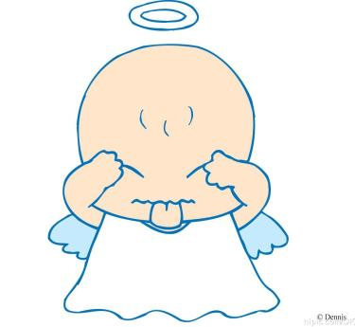
（8）忌做鬼脸
顽童做鬼脸，人们往往觉得其天真可爱，而且在平时人们的表达中也经常用到。但是，在面试中，夸张的鬼脸会使主试者认为你过于造作、善于伪装、会演戏，另外，表达恶意的鬼脸更容易另对方觉得你是没有礼貌、无教养的。

Slide 32
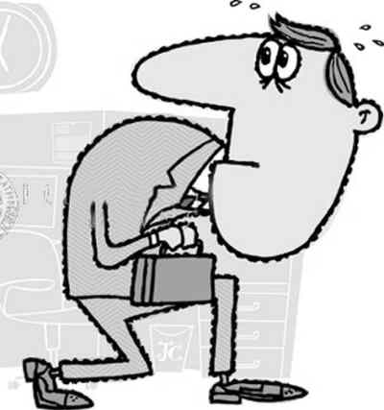
（9）忌像个嫌疑犯一般
应但意识到面试是一种机会平等的面谈，不是公安机关审讯嫌疑犯。不要过多理会主试者的态度。一开始就与你谈笑风生的主试者几乎是没有的，多数人的表情是正儿八经的。但应聘者还是应该把自己解放出来，不要担当被审察的角色。这样才利于自己正常的发挥。

Slide 33
谢谢观看，再见！

Slide 34
肇庆代办工商注册 http://www.zqanju.com 源山芙暕

